Slide 1
TÜRKİYE’NİN EKONOMİK YAPISI Giriş -Dünyada ve Türkiye’de 200 Yıllık İktisadi Büyüme ve Gelişme
Prof. Dr. Hasan Hüseyin AKSOY
Ankara Üniversitesi / Eğitim Bilimleri Fakültesi
Bu slaytlarda yer alan tüm değerlendirme ve veriler A.Ü. EBF’de verilen Türkiye’nin Ekonomik yapısı dersi içindir. Başka bir amaçla kullanılamaz. Başka bir kamusal ortamda paylaşılamaz erişime açılamaz. kaynak gösterilemez. İlgili bilgiler için kaynakçada yer alan kaynaklara erişilmeli ve onlara atıf yapılmalıdır.

Slide 2
SÜREÇLER VE KAVRAMLAR -Dünyada ve Türkiye’de 200 Yıllık İktisadi Büyüme ve Gelişme
Merkantilistler ve fizyokrotlardan Adam Smith’e, Marx’a ve günümüze kadar pek çok iktisat okulu ve düşünür, ülkelerin ya da ulusların zenginliğini belirleyen temel etkenleri anlamaya çalıştılar, çalışmaktalar.
Merkantilistler bu konuda en çok ‘’maden miktarı’’nı öne çıkarmışlardır. Daha sonra iş bölümü, diğer ülkelerin yağmalanması ve başka açıklamalar da geliştirildi.

Slide 3
SÜREÇLER VE KAVRAMLAR -Dünyada ve Türkiye’de 200 Yıllık İktisadi Büyüme ve Gelişme
Sanayi Devrimi sonrasında yanıtlar değişmeye başladı.
Teknolojik gelişmeler ve yatırımların hız kazanmasıyla üretim ve gelirler sürekli olarak artmaya başladı.
Kişi başına üretimin ya da gelirin kalıcı bir biçimde artışı olarak tanımlanabilen iktisadi büyüme, özellikle İkinci Dünya Savaşı’ndan sonra ulusların zenginliğini ve yoksulluğunu belirleyen temel süreç konumuna geldi.

Slide 4
SÜREÇLER VE KAVRAMLAR -Dünyada ve Türkiye’de 200 Yıllık İktisadi Büyüme ve Gelişme
İktisadi büyümenin görünürdeki en önemli nedenlerinin, bir yandan teknolojik gelişme, öte yandan da yatırımlar yoluyla kişi başına fiziki sermaye ve eğitim düzeylerinde sağlanan artışlar olduğu, verimlilik artışlarının bu sayede gerçekleştiği yaklaşık yarım yüzyıldır, hatta daha uzun süredir vurgulanmaktadır.
Sanayileşme ile birlikte iktisadi büyüme de tüm dünyaya yayıldı.
20. yy’ın ikinci yarısında araştırma ve geliştirme süreçlerinin giderek kurumsallaşmasıyla birlikte, teknolojik gelişmeler daha da hız kazandı.

Slide 5
SÜREÇLER VE KAVRAMLAR -Dünyada ve Türkiye’de 200 Yıllık İktisadi Büyüme ve Gelişme
İktisadi Büyüme ve Gelişme
Ekonomilerin başarısını değerlendirirken üretim ve gelirin yanı sıra insanların refahını, yaşam kalitesini, gelir bölüşümünü, sağlığı ve eğitimi ve değişen çevre koşullarını da dikkate almak gereklidir.
Gelir artışları eşitsiz bölüşülüyorsa ve insanların sağlığı giderek bozuluyorsa ya da artan üretim çevreye giderek daha fazla zarar veriyorsa, kişi başına gelir artarken kişi başına ve toplumsal refahın azalabileceğini de kabul etmek gerekir.

Slide 6
SÜREÇLER VE KAVRAMLAR -Dünyada ve Türkiye’de 200 Yıllık İktisadi Büyüme ve Gelişme
Bu nedenle, iktisadi büyümeyi ya da kişi başına gelir artışlarını iktisadi gelişmenin tek göstergesi olarak kullanmak yanlış olur.
Ancak iktisadi büyüme olmadan iktisadi gelişme sağlamak, yaşam kalitesini arttırmak, sağlık ve eğitimde iyileşme sağlamak çok daha zordur.

Slide 7
SÜREÇLER VE KAVRAMLAR -Dünyada ve Türkiye’de 200 Yıllık İktisadi Büyüme ve Gelişme
İktisadi Büyüme ve Gelişme
İkinci Dünya Savaşı sonrası iktisadi büyümenin dünya ölçeğinde giderek artan temposu çevreyi olumsuz etkilemiştir (üretimin havayı, suyu kirletmesi, doğayı tahrip etmesi, fosil yakıt kullanımı, tarımda yanlış uygulamalar…)
Küresel ısınma – Kyoto Protokolü

Slide 8
SÜREÇLER VE KAVRAMLAR -Dünyada ve Türkiye’de 200 Yıllık İktisadi Büyüme ve Gelişme

Slide 9
SÜREÇLER VE KAVRAMLAR -Dünyada ve Türkiye’de 200 Yıllık İktisadi Büyüme ve Gelişme
Türkiye için kişi başına GSYH dizisi
1820 yılı sonrasındaki 200 yıllık hesaplamalarda, Angus Maddison’ın Birleşmiş Milletler ve Dünya Bankası verilerini kullanarak yaptığı tahminler başlangıç noktası olarak kabul edilmektedir.
Cumhuriyet Dönemi GSYH dizileri ve Osmanlı dizileri
Cumhuriyet Dönemi GSYH dizileri için 1958 yılına kadar bugün artık Türkiye İstatistik Kurumu (TÜİK) tarafından da kullanılan Bulutay-Tezel-Yıldırım dizileri, 1948 sonrası için de TÜİK’in hazırladığı diziler kullanılmaktadır.

Slide 10
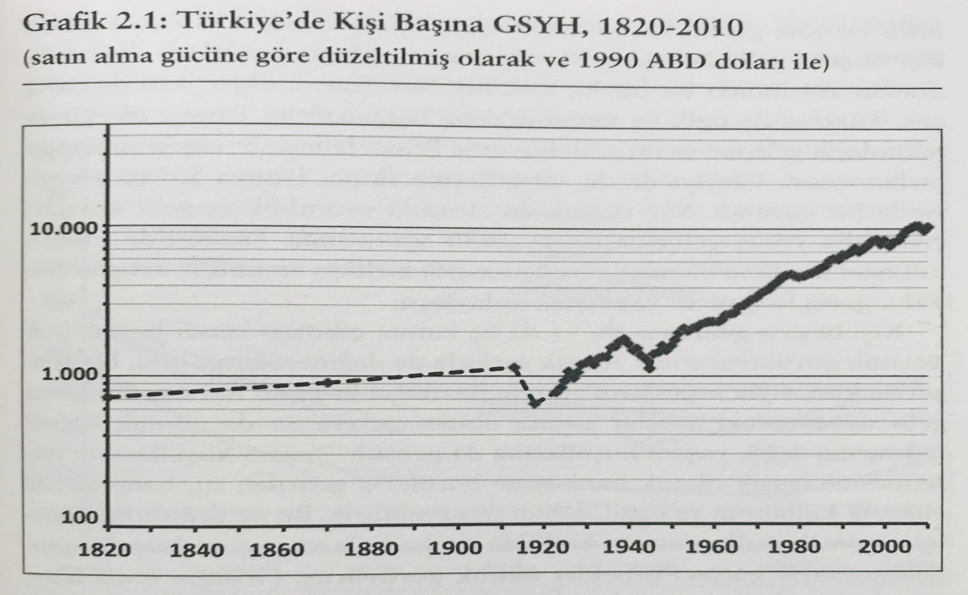
SÜREÇLER VE KAVRAMLAR -Dünyada ve Türkiye’de 200 Yıllık İktisadi Büyüme ve Gelişme
Türkiye’nin Büyüme Sicili

Slide 11
SÜREÇLER VE KAVRAMLAR -Dünyada ve Türkiye’de 200 Yıllık İktisadi Büyüme ve Gelişme

Slide 12
SÜREÇLER VE KAVRAMLAR -Dünyada ve Türkiye’de 200 Yıllık İktisadi Büyüme ve Gelişme
İnsani Gelişme Endeksi
İGE = (Kişi Başına Gelir Endeksi + Doğumda Yaşam Beklentisi Endeksi + Eğitim Endeksi) / 3

Slide 13
SÜREÇLER VE KAVRAMLAR -Dünyada ve Türkiye’de 200 Yıllık İktisadi Büyüme ve Gelişme

Slide 14
SÜREÇLER VE KAVRAMLAR -Dünyada ve Türkiye’de 200 Yıllık İktisadi Büyüme ve Gelişme

Slide 15
SÜREÇLER VE KAVRAMLAR -Dünyada ve Türkiye’de 200 Yıllık İktisadi Büyüme ve Gelişme

Slide 16
Kaynak
Pamuk, Şevket (2019). Türkiye’nin 200 Yıllık İktisadi Tarihi. 10. Baskı. İstanbul: İş Bankası Yayınları

